Slide 1
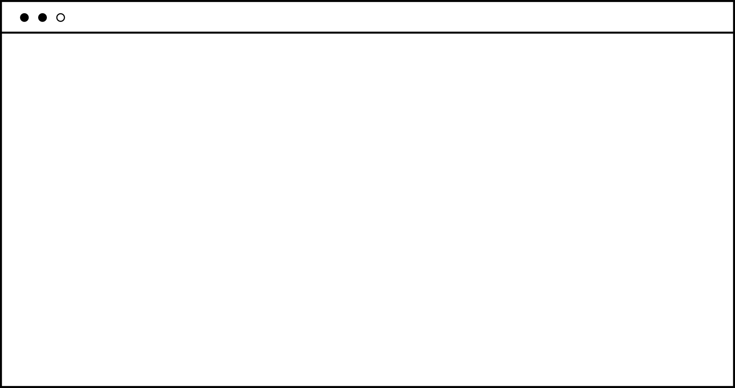






Slide 2
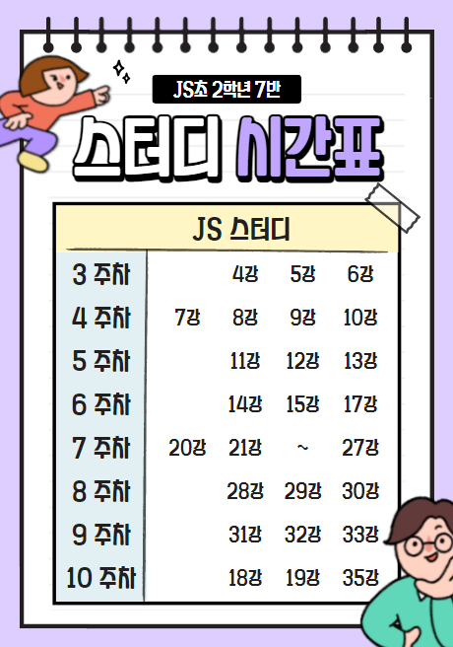


Slide 3
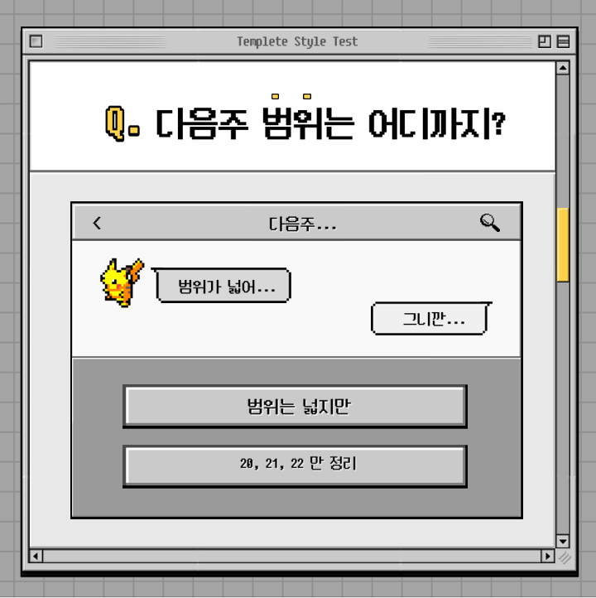

Slide 4

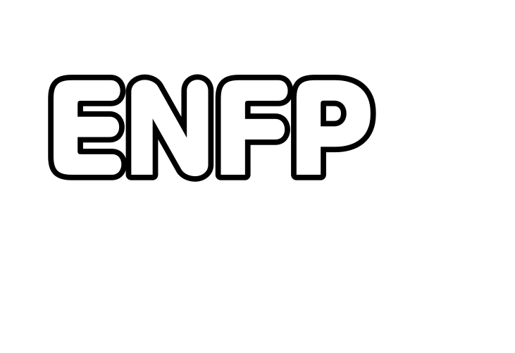


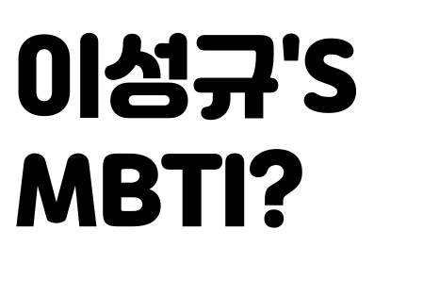

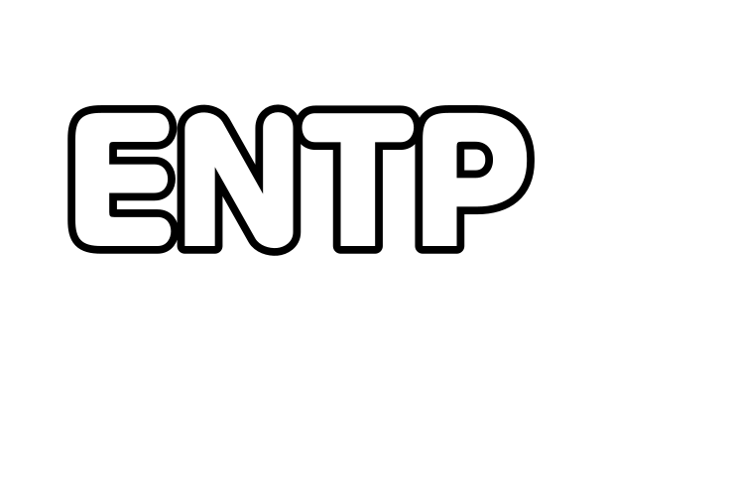



Slide 5









Slide 6
MBTI?

Slide 7
ISTF

Slide 8
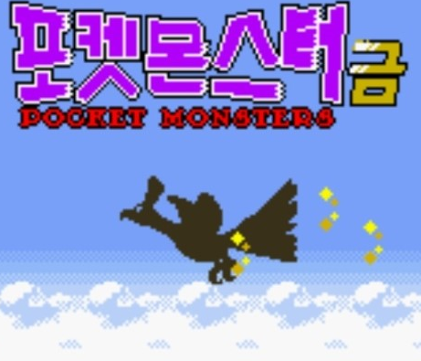

Slide 9

피카츄
전기
특성
성격

Slide 10
전기자석파
전광석화
그림자분신
힘껏치기

Slide 11
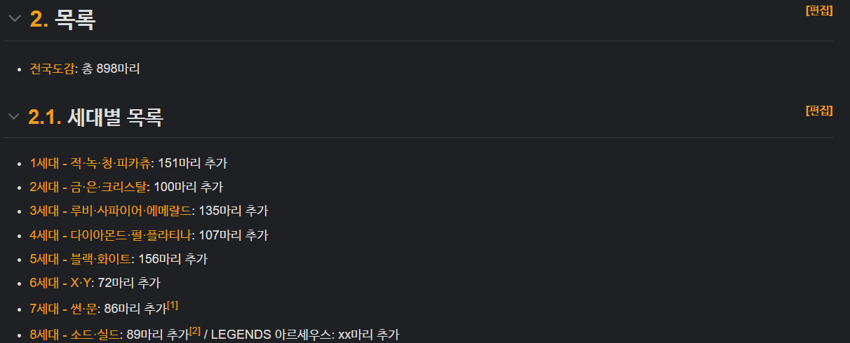

Slide 12
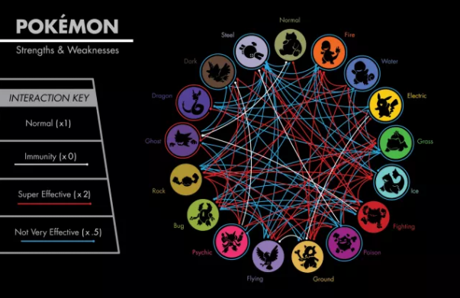

Slide 13
객체지향

Slide 14
추상화(Abstraction), 캡슐화(Encapsulation),
상속(Inheritance), 다형성(Polymorphism) 하여,
코드 재사용을 증가 시키고 유지보수를 감소시키는 장점을 얻기 위해서
객체들을 연결 시켜 프로그래밍

Slide 15
추상화

Slide 16
캡슐화

Slide 17
상속

Slide 18
다형성

Slide 19
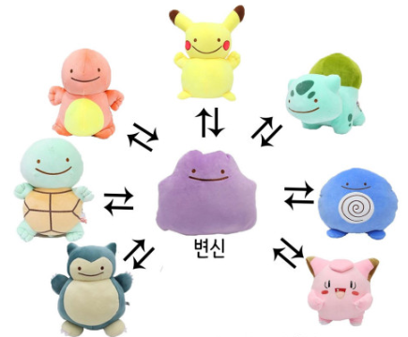

Slide 20
Prototype

Slide 21
Prototype Link
Prototype Object

Slide 22
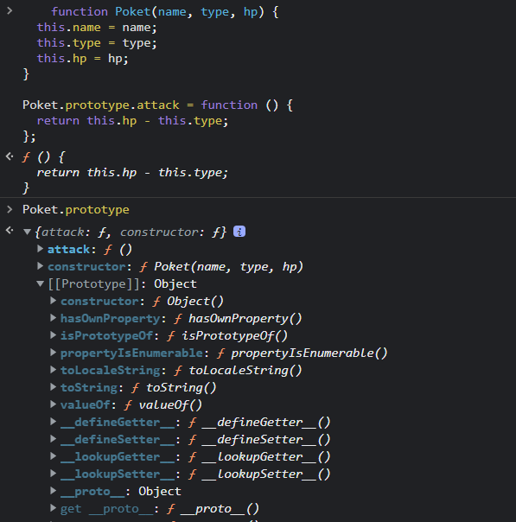

Slide 23
__proto__ VS [[proto]]

Slide 24
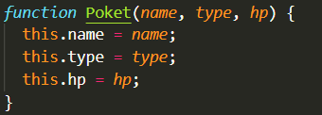
Poket

Slide 25
Poket
Poket’s Prototype
[[Prototype]]
constructor

Slide 26

Poket’s Prototype
constructor
attack

Slide 27

Poket
Poket’s Prototype
constructor
[[Prototype]]
attack
pika
__proto__
name
type
hp

Slide 28
Poket
Poket’s Prototype
constructor
[[Prototype]]
attack
pika
__proto__
name
type
hp

Slide 29
https://namu.wiki/w/%ED%8F%AC%EC%BC%93%EB%AA%AC%EC%8A%A4%ED%84%B0/%EA%B8%B0%EC%88%A0

Slide 30
Poket
[[prototype]]
skill
Elec
[[prototype]]
skill
__proto__
pika
__proto__
skill

Slide 31
Prototype Chain

Slide 32
객체지향 VS 절차지향

